Slide 1
Trh práce, lidské zdroje a profese budoucnosti
01.11.2023
Mgr. Jitka Janečková Moťková

Slide 2
JAK SE MŮŽE TRH PRÁCE MĚNIT?
Odhady: v nadcházejících 15 - 25 letech roboti a umělá inteligence nahradí čí výrazně promění obsah 35 až 40 procent dnešních profesí
Vzniknou i zcela nové profese
Firmy budou intenzivně hledat talenty
Změny se dotknou struktury oborů a profesí
Více využívat zkušenosti starší generace
Debatovat o hybridních a nových formách práce
Zvyšování kvalifikace a celoživotní učení
Přinese i nové otázky typu: práva AI?

Slide 3
Rychlý pohled do současnosti
Žádaní jsou nadále odborníci v oblasti Informačních technologií. A to mj. developeři, systémoví architekti, solutions architekti, kodéři, lidé z oblasti řízení projektů, technici
Současně je zájem i o základní dělnické, operátorské a manuální profese (operátoři výroby, CNC operátoři, brusiči, zámečníci, kontroloři kvality a svářeči).
Uplatnění najdou i řemeslníci - elektrikáři, opraváře a různé stavební profese
Chybí lékaři, další zdravotníci, psychologové, učitelé některých předm., technické profese – strojaři, vývojáři nových materiálů
Naopak řada profesí v oborech cestovní ruch, gastronomie i oblasti spojené s rutinními operacemi atd. na tom nejspíš budou hůře
(zdroj: ¨www. Ihned.cz - Hospodářské noviny příloha HN)

Slide 4
Profese dnes nedostatkové na trhu práce obecně
celá škála technických profesí v informatice a výrobě, ale i určité obory v logistice, zákaznickém servisu, internetovém obchodu, zdravotnictví a sociálních službách
datoví analytici
vývoj softwaru
kybernetická bezpečnost
grafický design
architekti, projektanti a oblast inženýringu a řada dalších dle aktuálního vývoje

Slide 5
Umělá inteligence a proměna práce
To, co bude umět umělá inteligence za deset, dvacet let lze jen spekulovat.
Jisté je, že náplň řady profesí se výrazně promění
Automatizace je zaváděna nejprve především do rutinních činností, tam kde lze nahradit nějakým algoritmem
Umělá inteligence a roboti se postupně dostává do většiny oborů a odvětví a čím rychleji v nich budou, tím rychleji se dál bude tato oblast vyvíjet
Př: Umělá inteligence umí na sto procent předpovědět některé druhy autismu — ČT24 — Česká televize (ceskatelevize.cz).

Slide 6
Svět práce se mění raketovým tempem
Ve světě do roku 2025 převezme ve výrobní sféře až polovinu pracovních míst často podřadných
Až 800 milionů lidí do roku 2030 muset změnit profesi
S tím spojené pečlivé řízení těchto procesů a investice
Přeškolování, rekvalifikace, upskilink
Redukce v tradičních profesích a oproti tomu vznik nových profesí
Zajímavý odkaz:
https://www.ceskatelevize.cz/porady/13865880579-jak-tovarny-zmenily-svet/220382572020005/

Slide 7
Profese, které mění a změní AI
Tvůrci některých typů textů Analytici dat
Programátoři a kodéři- práce s generativní AI (studie Microsoftu)
Právní koncipienti (generování smluv a analýuy smluv)
Grafici (cílené texty marketingu pro sociální sítě atd. některé typy žurnalistiky (sport statistiky atd.)
Radiologové a lékařští diagnostici (ai diagnostika patologií na rentg. Snímcích
AI podle (zpracování obrovského množství dat) řadu mís tpromění, zatím spíše pracují s AI, než by je nahrazovala

Slide 8
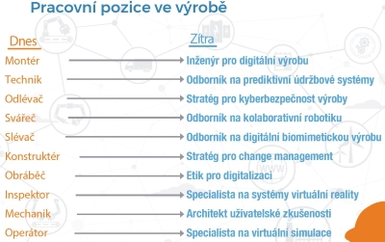
AI, ROBOTI A TECHNOLOGIE PŘINÁŠEJÍ NOVÉ DRUHY PRÁCE
Zdroj: www.manpowergroup.cz/pruzkumy/hledame-lidi-roboti-va-potrebuji

Slide 9
10 perspektivních oblastí podle časopisu Forbes
Kyberbezpečnost
Materiálové inženýrství pro mimozemské stavby
Obnovitelné zdroje energie
Multidisciplinární vědecké profese (zahrnující společně přírodní a sociální vědy)
Softwarové inženýrství
Robotizace a automatizace
Zdravotnická a ošetřovatelská péče
Umělá inteligence
Biomedicínská technika a inženýrství
Datová analytika
Zdroj: https://forbes.cz/lists/deset-jobu-budoucnosti/

Slide 10
Profese budoucnosti dle kanadské nadace CST
kanadská stipendijní nadace CST. Spustila proto projekt Inspired Minds, ve kterém zkoumala jaké podnebné, technologické a demografické změny nás v nadcházejících letech čekají, přidala špetku představivosti
Renovátor divočiny
Upcyklátor
Nostalgik
Operátor dronů
Pracovník aquaponické farmy
Znalec robotů
Odborník na jednoduchost
(zdroj: 8 profesí budoucnosti aneb co bychom mohli dělat v roce 2030 (forbes.cz)

Slide 11
DALŠÍ PROFESE BUDOCNOSTI
Velmi zajímavý pohled na vývoj pracovního trhu poskytl pro časopis Forbes Graeme Codrington ze společnosti TomorrowTodayGlobal,
Brand poradce
Profesionální teambuilder
Učitel na volné noze
Městský zemědělec
Plánovač konce života
Specialista na medicínu na dálku
Neurotechnolog
Údržbář chytré domácnosti
VR designér

Slide 12
Které profese by měly být také In
na pozicích digitálního marketingu a CRM neboli řízení vztahů se zákazníky,
pozice operátorů se budou rozšiřovat o dovednost přímé nebo vzdálené obsluhy řídicích systémů př: u elektro údržeb se z klasických elektrikářů stávají spíše programátoři a analytici)
specialista na kybernetickou bezpečnost, vývojář a designér chytrých, tedy robotizovaných domácností, opravář robotů
specialista na medicínu na dálku, bioanalytik, on-line pedagog nebo designér implantovaných orgánů.
(zdroj: Povolání budoucnosti: Kdo se uplatní a kdo ne? - iDNES.cz)

Slide 13
Šance? I zemědělství a kreativita
Zemědělství a potrvainářství
hmyz a udržitelné zdroje bílkovin, šlechtění rostlin, genetická manipulace, ochrana před škůdci atd.
Některá kreativní povolání
Zatím těžko nahraditelné
A to především v oblastech jako je věda, tvorba aplikací, vývojáři atd.
Vztahové profese
Mj. učitelé, lékaři, psychologové nebo psychiatři a další pečující profese. Ovšem i sem budou výrazně promlouvat technologie a bude se náplň měnit. Dnes již např. telemedicína, výuka jazyků atd.
Další profese
Např. záchranáři, hasiči nebo policisté – budou třeba i v budoucnu a zatím je AI nenahradí. V těchto oborech, ale technologie a roboti budou velkou pomo
(ZDROJ: Jaké profese mají budoucnost? - Rightlife.cz)

Slide 14
Ohrožené profese?
Podle analýzy „Budoucnost českého pracovního trhu“ od společností Boston Consulting Group a Aspen Institute CE přijde do roku 2030 o místo přibližně 330 tisíc pracujících. V příštích osmi letech jejich pozice totiž zanikne a nebudou ji moci dále vykonávat.
Kombinace důvodů
Ekonomické vlivy
Klimatické změny
4. průmyslová revoluce – automatizace, robotizace, AI
Dopady pandemie a proměn na trhu práce, válečné konflikty atd.

Slide 15
Budoucnost českého pracovního trhu
Dle analýzy
Do roku 2030 bude v ČR dle studie zanikat daných zhruba 330 pracovních míst organicky
Ale současně postupně vznikne na 520 tisíc pracovních míst – (nezbytná změna povolání)
Nelze přesně předvídat odhadem ale podle odborníků na 270 tis najde práci
I mezi pozicemi, kde dnes lidé chybí budou právě ty, které budou postupně zanikat (dlouhodobě ve výrobě, dopravě a skladování)

Slide 16
MOŽNÉ OHROŽENÉ PROFESE
řidiči autobusů, taxi a ostatních dopravních prostředků (autonomní vozidla)
pokladní, recepční a vrátní
obsluha malých strojů
zaměstnanec tiskárny
poštovní doručovatel
NĚKTERÉ kreativní obory např fotograf nebo grafik
novinový reportér (generativní AI)
zaměstnanec cestovní kanceláře
(Zdroj: https://www.idnes.cz/finance/prace-a-podnikani/prace-zamestnani-povolani-budoucnosti.A170724_105719_podnikani_kho

Slide 17
Jaké profese možná budou na ústupu
Na ústupu opraváři přístrojů (zastaralých)
Horníci (trend obnovitelných a ekologičtějších zdrojů)
Některé nebezpečné úlohy např v armádě (náhrada stroji)
Sekretářky
Účetní
Práce u pásu, na pokladnách či u přepážek
(Zdroj: https://www.idnes.cz/finance/prace-a-podnikani/prace-zamestnani-povolani-budoucnosti.A170724_105719_podnikani_kho

Slide 18
Predikce vývoje trhu práce KOMPAS
Model pro odhadování potřeb trhu práce
Cílem je vytvoření udržitelného systému spolehlivých predikcí a monitoringu trhu práce, který bude propojovat národní a regionální úroveň a jehož výsledky budou reflektovat podstatné dopady technologických trendů na trh práce a specifika regionálního vývoje.
www.predikcetrhuprace.cz
Model vytváří predikce vývoje zaměstnanosti v Olomouckém kraji podle:
Povolání (profesní klastry)
Odvětví (odvětvové klastry)
Vzdělání (vzdělanostní klastry)
(projekt „Predikce trhu práce – Kompas“, reg. č. CZ.03.1.54/0.0/0.0/15_122/0006097)

Slide 19
Predikce a jejich přínosy
Výstupy uživatelům umožňují
popisovat pracovní trh z hlediska příslušnosti k vymezeným zaměstnaneckým
a vzdělanostním skupinám
vyhodnocovat vývoj vztahů na trhu práce
propojovat kvantitativní a kvalitativní informace národní i regionální úrovně pro mapování, analyzování a modelování trhu práce (vč. vývoje klíčových odvětví, oborů a profesí) v krajích
promítnout výstupy do vzdělávacích, inovačních a rozvojových politik v krajích na základě predikcí a střednědobých analýz
vyvažovat kvantitativní i kvalitativní nabídku a poptávku absolventů / pracovníků pro trh práce na základě vyhodnocení údajů ze systému
poskytovat informace o budoucích potřebách zaměstnavatelů s ohledem na demografický vývoj České republiky
podpůrný systém pro strategické rozhodování resortů či malých a středních podniků
Unikátní komplexní zdroj informací a dat o trhu práce

Slide 20
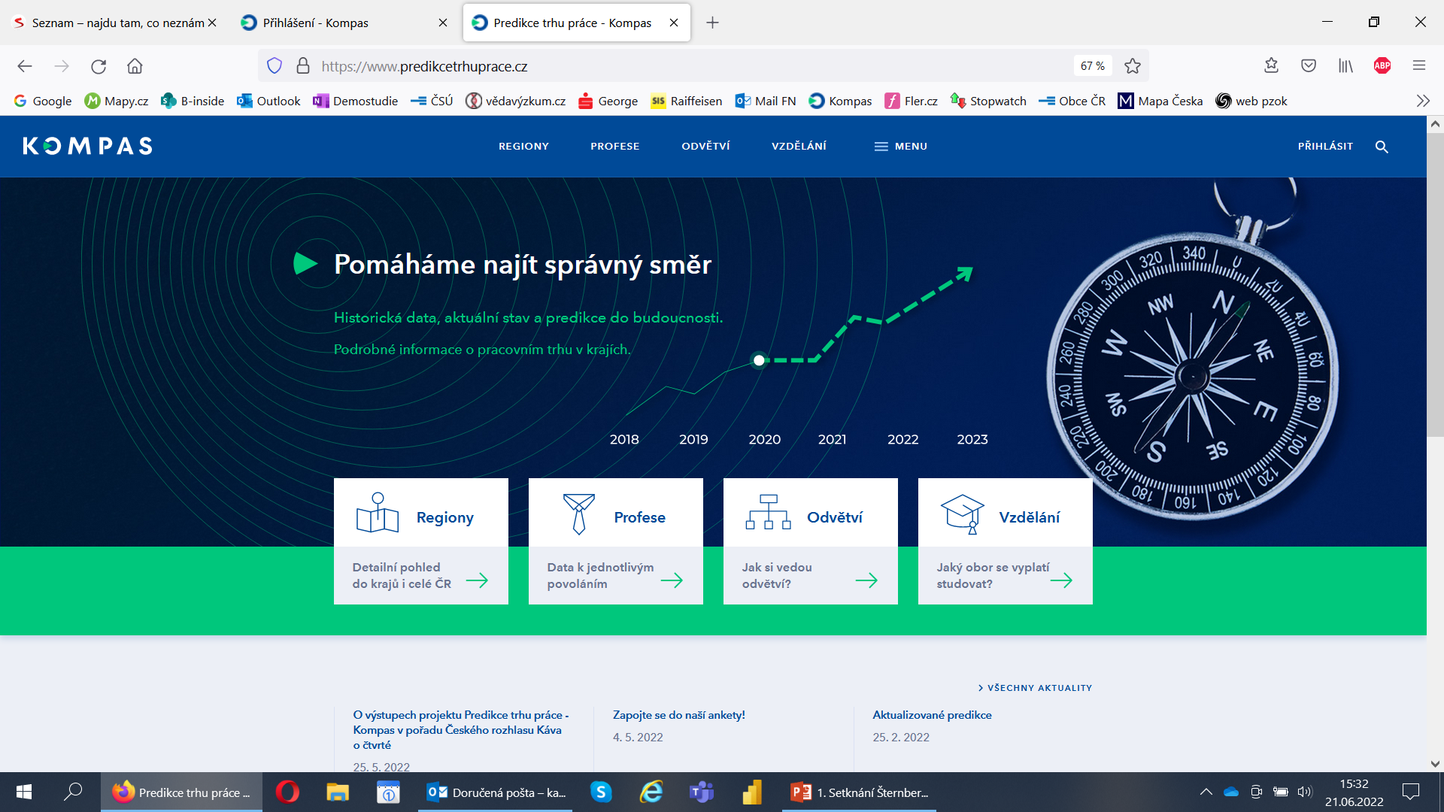
Web KOMPAS www.predikcetrhuprace.cz

Slide 21
Regiony
Filtrování podle krajů ČR
např. jen Olomoucký kraj nebo porovnání s ostatními kraji nebo ČR
Data o trhu práce, vývoji obyvatel, ekonomické výkonnosti a vzdělávání

Slide 22
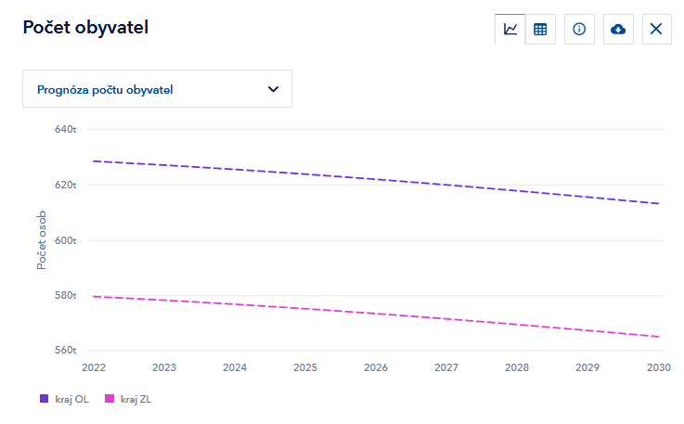
Regiony
Např. Olomoucký kraj vs. Zlínský kraj
Indikátor: Prognóza vývoje počtu obyvatel

Slide 23
Profese
Filtrování podle profese a krajů ČR
např. jen Olomoucký kraj nebo porovnání s ostatními kraji nebo ČR
Vývoj v minulých letech a predikce počtu zaměstnaných ve vybrané profesi do roku 2025

Slide 24
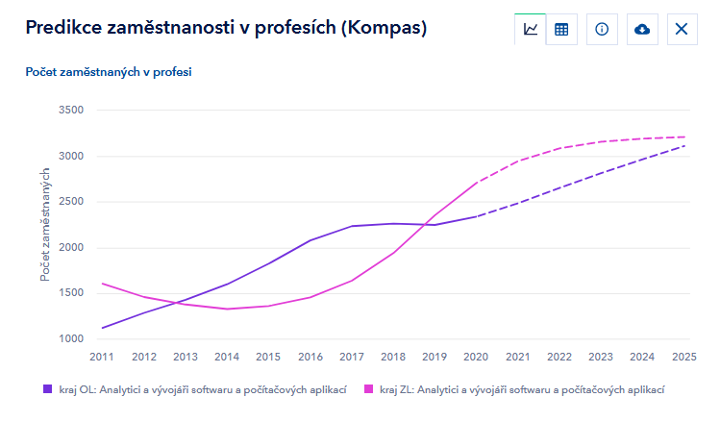
Profese
Např. Olomoucký kraj vs. Zlínský kraj
Indikátor: Zaměstnanost v profesi Analytici a vývojáři softwaru a počítačových aplikací

Slide 25
Odvětví
Filtrování podle profese a krajů ČR
např. jen Olomoucký kraj nebo porovnání s ostatními kraji nebo ČR
Vývoj v minulých letech a predikce počtu zaměstnaných ve vybraném odvětví do roku 2025

Slide 26
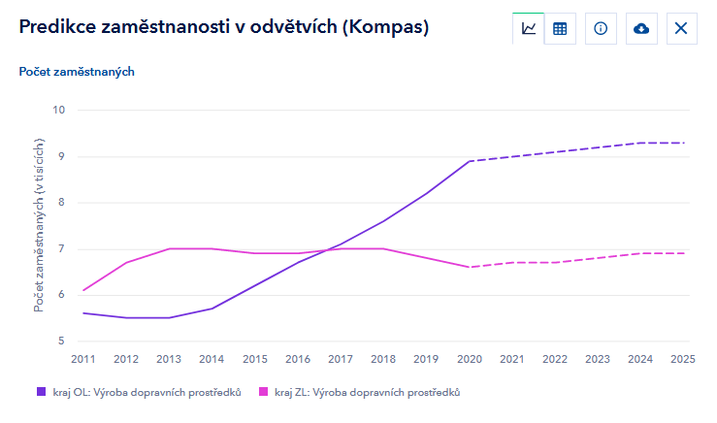
Odvětví
Např. Olomoucký kraj vs. Zlínský kraj
Indikátor: Zaměstnanost v odvětví Výroba dopravních prostředků

Slide 27
Vzdělání
Filtrování podle profese a krajů ČR
např. jen Olomoucký kraj nebo porovnání s ostatními kraji nebo ČR
Vývoj v minulých letech a predikce počtu zaměstnaných podle vybraného oboru vzdělání do roku 2025

Slide 28
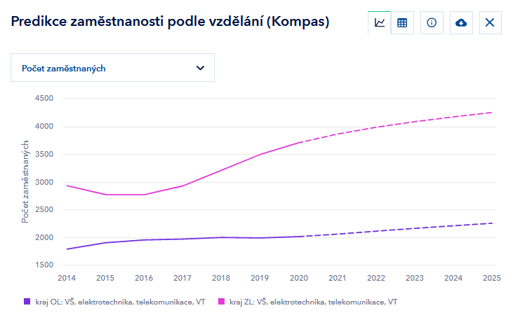
Vzdělání
Např. Olomoucký kraj vs. Zlínský kraj
Indikátor: VŠ – elektrotechnika, telekomunikace, výpočetní technika

Slide 29
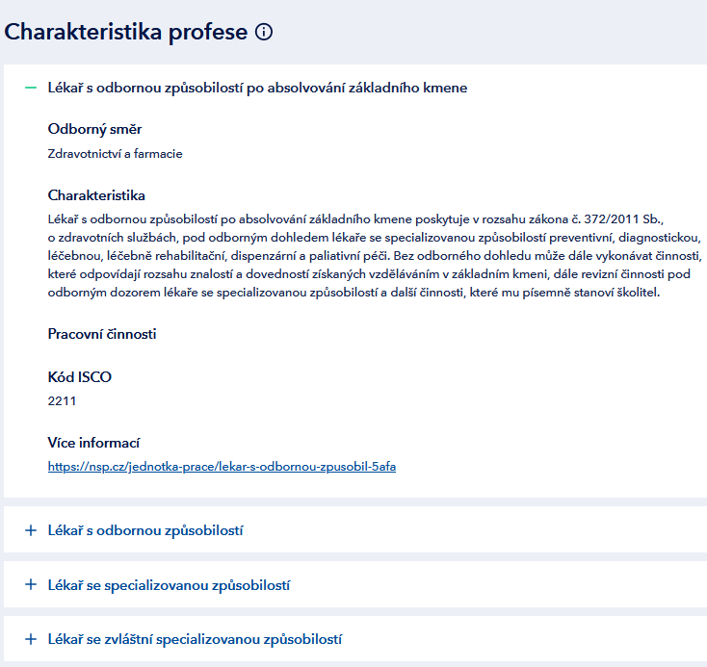
Web KOMPAS www.predikcetrhuprace.cz
+ Karty profesí
131 profesí
Predikce vývoje každé profese
Specializace v rámci profese
Charakteristika profesí
Odkaz na Národní soustavu povolání – např. hrubé měsíční mzdy za rok 2020

Slide 30

Možné využití výstupů k zajišťování bezpečí obyvatelstva

Slide 31
Příklady výstupů – Vlastní zabezpečení (odvětví)

Slide 32
Příklady výstupů – Vlastní zabezpečení (profese)

Slide 33
REGIONÁLNÍ PROFIL OLOMOUCKÉHO KRAJE
Obsáhlý analytický materiál, který mapuje a propojuje oblasti trhu práce, zaměstnanosti
a vzdělávání v Olomouckém kraji, zpracovaný v rámci projektu KOMPAS – Predikce trhu práce
Analýza vlivu celorepublikových trendů a souvislostí na regionální trh práce (vývoj a dopad demografických, ekonomických a dalších aspektů)
Vymezení regionálních specifik – převažující odvětví a průmyslové obory, struktura lidských zdrojů, studentů a absolventů škol, oblasti s inovačním a výzkumným potenciálem atd.
Přínos pro I) predikce trhu práce (predikční model – hlavní výstup projektu Kompas), II) regionální zaměstnavatele, veřejnou správu, samosprávu, vzdělávací instituce, další regionální subjekty…
Zdroje dat: I) veřejně dostupná data (ČSÚ, MPSV, MŠMT, krajské strategie, data NVF, VÚPSV, databáze projektů…), II) interní zdroje (data získaná prostřednictvím osobních návštěv ve firmách a institucích v rámci Olomouckého kraje; spolupráce s ÚP, KÚ…)
Aktuální verze RP Olomouckého kraje byla zpracovaná k 31.12. 2021 (většina dat k 31.12. 2021)

Slide 34
OBSAH REGIONÁLNÍHO PROFILU OK
Demografický vývoj
Vzdělání
Ekonomická výkonnost
Trh práce
  Mzdy
  Zaměstnanost
  Nezaměstnanost
  Cizinci na trhu práce
Nejvýznamnější zaměstnavatelé v Olomouckém kraji
Rozvojové záměry
Výzkumný a inovační potenciál
Firmy do 25 zaměstnanců
Cestovní ruch
Dopravní infrastruktura
Závazná struktura kapitol ↑
Rozšíření Regionálního profilu ↓

Slide 35
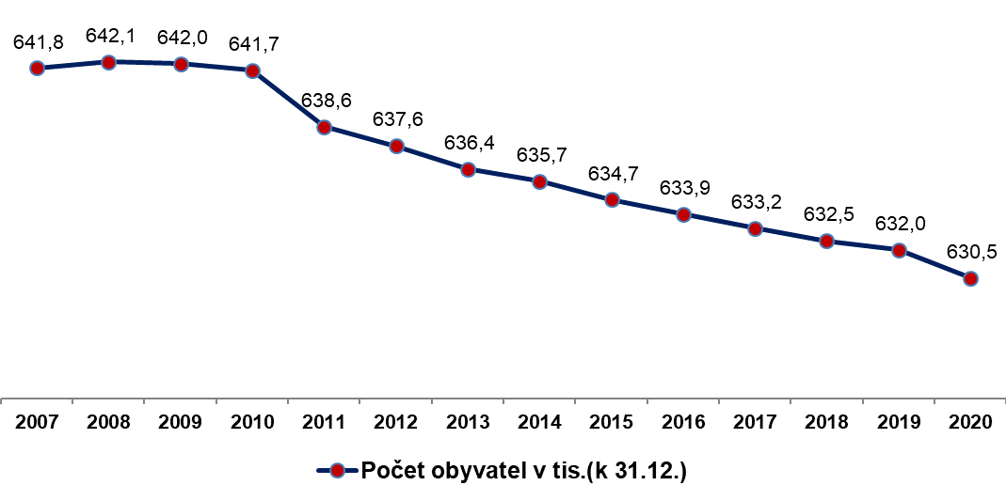
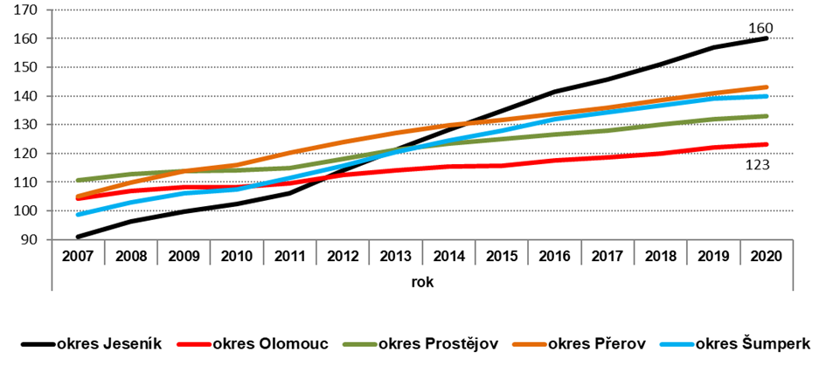
1. DEMOGRAFICKÝ VÝVOJ
Vývoj počtu obyvatel v Olomouckém kraji (k 31. 12., v tis. obyv.)
Vývoj celkového počtu obyvatel
Přirozený, migrační, celkový přírůstek/úbytek obyvatel
Počty cizinců
Věková struktura, index stáří
Prognóza vývoje obyvatelstva do roku 2030
  → v Olomouckém kraji
  → v okresech Olomouckého kraje
  → srovnání krajů ČR
  → srovnání s průměrem ČR
  → časová řada 2007 - 2019
(projekt „Predikce trhu práce – Kompas“, reg. č. CZ.03.1.54/0.0/0.0/15_122/0006097)
Vývoj indexu stáří v okresech Olomouckého kraje (2007–2020)

Slide 36
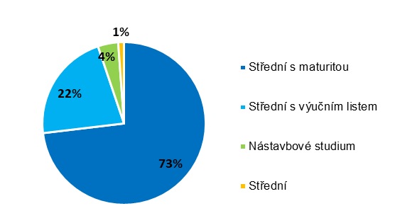
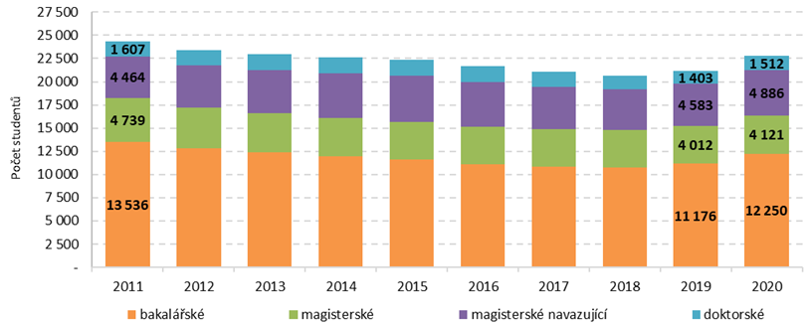
2. VZDĚLÁNÍ
Vzdělanostní struktura obyvatel
Počty žáků, studentů a absolventů ZŠ, SŠ, VOŠ a VŠ
Předčasné odchody ze vzdělávání
Struktura studentů a absolventů SŠ, VOŠ a VŠ podle druhu vzdělávání a oborů
Počty nově přijatých na SŠ a VOŠ podle druhu vzdělávání a oborů
Analýza studentů a absolventů VŠ v Olomouckém kraji
    → v Olomouckém kraji
    → v okresech Olomouckého kraje
    → srovnání krajů ČR
    → srovnání s průměrem ČR
    → časová řada 2007 – 2019
    (projekt „Predikce trhu práce – Kompas“, reg. č. CZ.03.1.54/0.0/0.0/15_122/0006097)
Struktura studentů studujících střední školy v OLK podle typu školy (2020; v %)
Studenti vysokých škol s místem výuky v Olomouckém kraji (2011–2020; abs.)

Slide 37
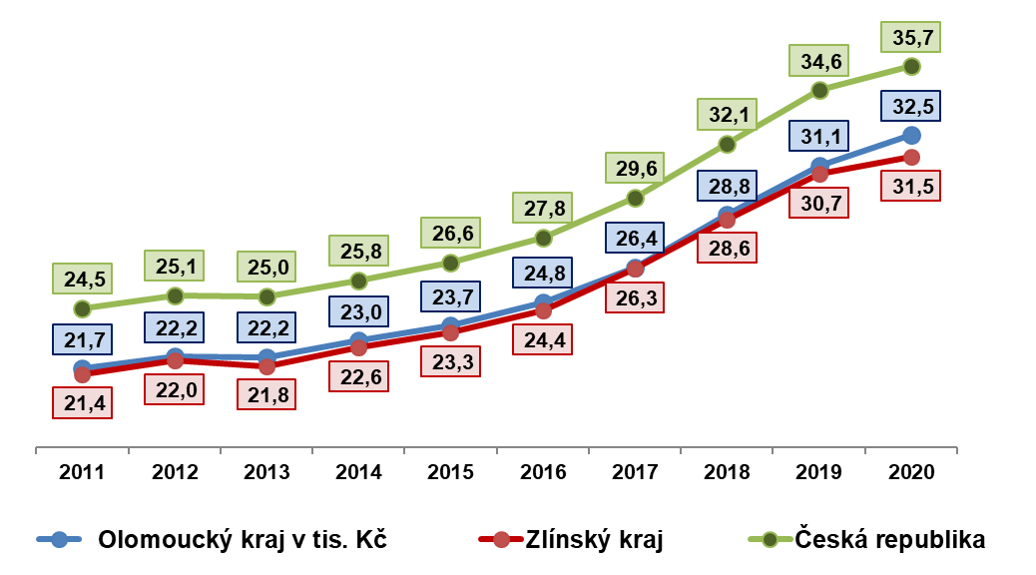
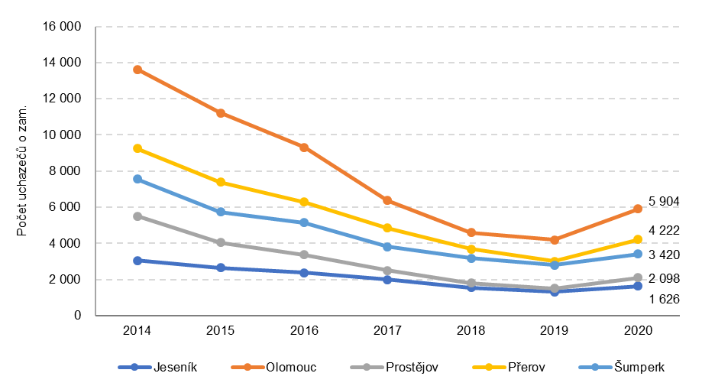
4. TRH PRÁCE
Průměrná hrubá měsíční mzda přepoč. na plně zaměstnané
v Olomouckém, Zlínském kraji a ČR (2011–2020; v tis. Kč)
Vývoj výše mezd
Vývoj a struktura zaměstnanosti:
  obyvatelstvo podle ekonomického postavení, zaměstnanci podle postavení v zaměstnání, podle ISCO, podle věku, podle vzdělání…
Analýza OSVČ
Vývoj a struktura nezaměstnanosti:
  podíl nezaměstnaných osob, počty uchazečů o zaměstnání, struktura volných pracovních míst
Cizinci na trhu práce
    → v Olomouckém kraji
    → v okresech Olomouckého kraje
    → srovnání krajů ČR
    → srovnání s průměrem ČR
    → časová řada 2007 - 2019
Uchazeči o zaměstnání v okresech Olomouckého kraje (k 31. 12., v tis.)

Slide 38
11. SHRNUTÍ
DEMOGRAFICKÝ VÝVOJ
EKONOMICKÝ VÝVOJ
porodnost, migrace, věková struktura obyvatel
  makroekonomické indikátory (HDP, HPH, výdaje na VaV…)
VZDĚLÁVÁNÍ
ZAMĚSTNAVATELÉ
počty studentů, počty absolventů (úroveň x obor vzdělání)
TRH PRÁCE
velcí zaměstnavatelé, MSP, mzdy, rozvojové záměry, inovace, příležitosti + automatizace, IT technologie
ZAMĚSTNANOST
NEZAMĚSTNANOST
počet zaměstnaných (kvalifikovaní vs. nekvalif.), počet zaměstnaných cizinců
počet a struktura nezaměstnaných vs. volná místa
DALŠÍ OBLASTI
doprava, cestovní ruch + např. bydlení, životní prostředí…

Slide 39
DĚKUJI ZA VAŠI POZORNOST.
Mgr. Jitka Janečková Moťková
Krajská hospodářská komora
Olomouckého kraje/Pakt zaměstnanosti OK
email: janeckova@khkok.cz

